Slide 1
Quản lý chấm công
Giảng viên: Trương Bá Thái
Nhóm 8: Văn Tấn Vũ
Nguyễn Huỳnh Hoàng Sang

Slide 2

Giới thiệu phần mềm
Thiết kế gọn gàng , dễ hiểu
Không cần dùng mạng
Đa chức năng
Phù hợp cho các công ty nhỏ
chưa có nhiều kinh nghiệm
trong việc sử dụng phần mềm

Slide 3
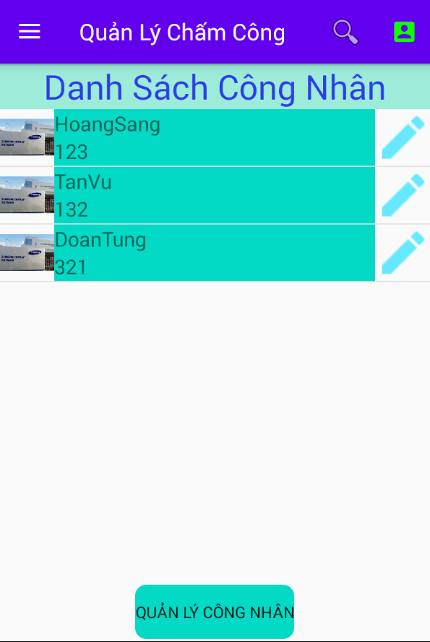
Chi tiết phần mềm
Navigation menu
Search
Nút In
ListView
Chuyển sang Chấm Công
Nút QLCN
Home

Slide 4
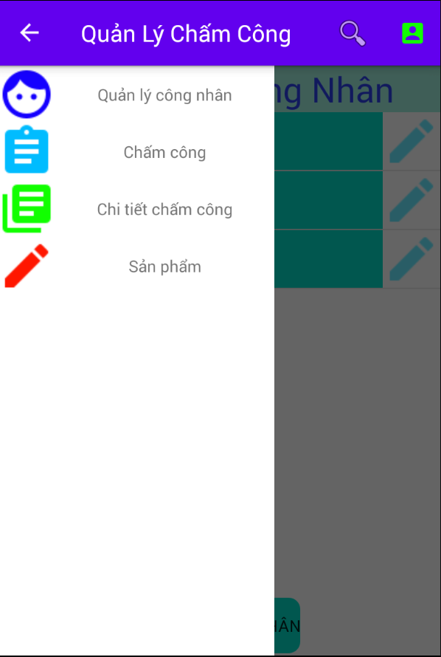
Chi tiết phần mềm
Quản Lý Công Nhân
Chấm Công
Chi Tiết Chấm Công
Sản Phẩm
Navigation menu

Slide 5
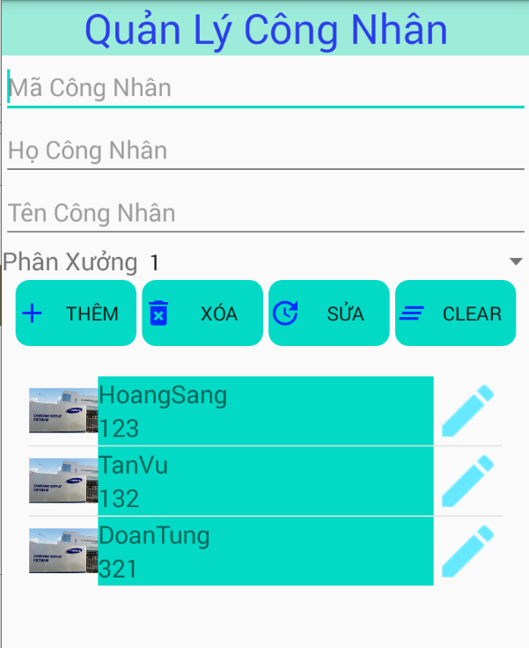
Chi tiết phần mềm
TextView
TextView
TextView
Spinner
Button
Thêm
Xóa
Sửa
Clear
Chuyển sang Chấm Công
ListView
Quản Lý Công Nhân

Slide 6
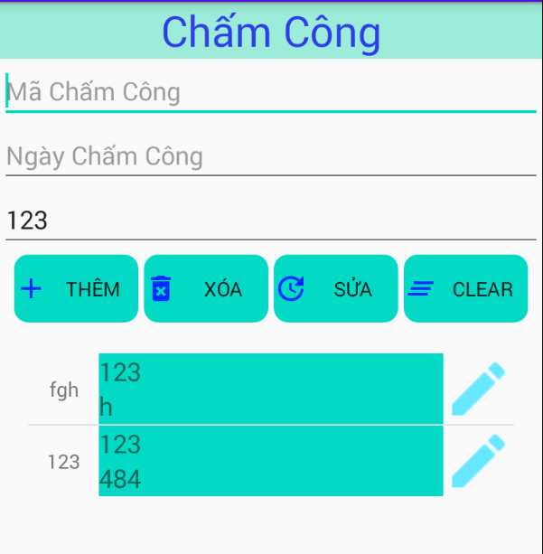
Chi tiết phần mềm
TextView
TextView
TextView
Button
Thêm
Xóa
Sửa
Clear
Chuyển sang
Chi Tiết Chấm Công
ListView
Chấm Công

Slide 7
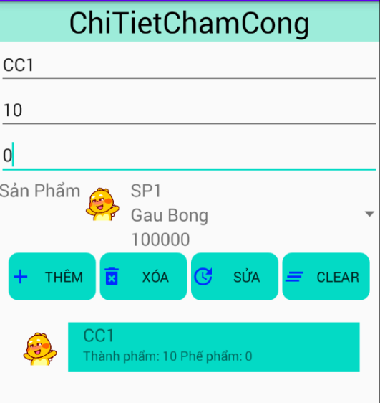
Chi tiết phần mềm
TextView
TextView
TextView
Button
Thêm
Xóa
Sửa
Clear
Spinner
ListView
Chi Tiết Chấm Công

Slide 8
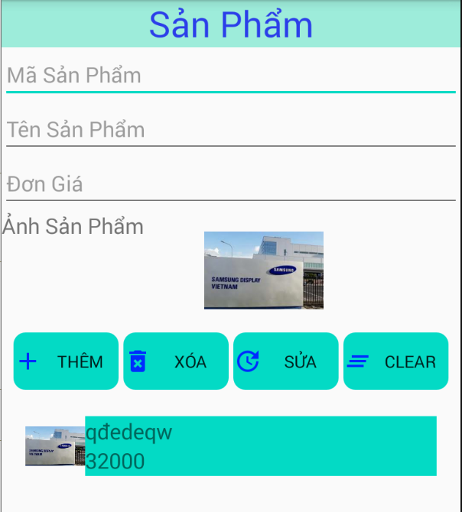
Chi tiết phần mềm
TextView
TextView
TextView
Button
Thêm
Xóa
Sửa
Clear
Spinner
ListView
Sản Phẩm

Slide 9

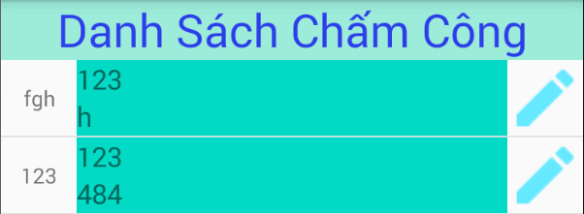
Chi tiết phần mềm
Chuyển sang Chi Tiết Chấm Công
ListView
Xuất Phiếu
In Phiếu Chấm Công

Slide 10
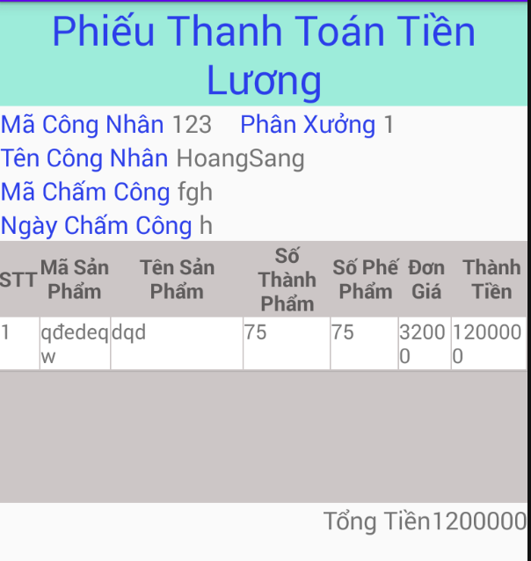
Phiếu Chấm Công

Slide 11
Cảm ơn thầy và các bạn đã lắng nghe

